Slide 1
Заработная плата – стандарты МОТ и Доклад: "Заработная плата в мире"

Slide 2
Краткое содержание
1. Заработная плата – стандарты и принципы МОТ
2. MOT Доклад: "Заработная плата в мире"

Slide 3
1. Заработная плата – стандарты и принципы МОТ

Slide 4
Заработная плата – стандарты и принципы МОТ
Равенство обращения (K100, K111)
Установление минимальной заработной платы (K26, K131)
Охрана заработной платы (K95, K173)
Трудовые статьи в договорах, заключаемых государственными органами власти (K94)
Содействие коллективным переговорам (K98, K154)
Условия занятости на государственной службе (K151)

Slide 5
Равенство обращения
Конвенция о равном вознаграждении мужчин и женщин за труд равной ценности, 1951 (№ 100):
Ратифицирующее государство должно поощрять/обеспечивать применение в отношении всех работников принципа равного вознаграждения мужчин и женщин за труд равной ценности

Slide 6
Равенство обращения
Конвенция о дискриминации (в области труда и занятий), 1958 (№ 111):
Национальная политика направлена на искоренение всякой дискриминации по признаку расы, цвета кожи, пола, религии, политических убеждений, иностранного происхождения или социального происхождения
Недопущение дискриминации включает оплату и условия труда

Slide 7
Установление минимальной заработной платы
Конвенция о создании процедуры установления минимальной заработной платы, 1928 (№ 26):
Ввести или сохранить для секторов, в которых не существует процедуры эффективного регулирования заработной платы посредством коллективного договора или где заработная плата исключительно низка
Обязательства, контроль, санкции, защита

Slide 8
Установление минимальной заработной платы
Конвенция об установлении минимальной заработной платы с особым учетом развивающихся стран, 1970 (№ 131):
Учитываемые факторы - потребности работников и их семей/экономические соображения, включая занятость
Консультации с организациями работников и работодателей, участие в применении
Минимальная заработная плата должна иметь силу закона – санкции за неприменение

Slide 9
Охрана заработной платы
Конвенция об охране заработной платы, 1949 (№ 95):
Полная и своевременная выплата заработной платы в форме, предотвращающей злоупотребления
В валюте, имеющей законное обращение в данной стране, непосредственно работнику, свобода распоряжения своей заработной платой
Регулирование разрешенных вычетов

Slide 10
Защита требований трудящихся
Конвенция о защите требований трудящихся (в случае неплатежеспособности предпринимателя), 1992 (№ 173):
Посредством привилегии (Часть II)
При помощи гарантийных учреждений (Часть III)
Посредством комбинации двух способов

Slide 11
Трудовые статьи в договорах, заключаемых государственными органами власти
Конвенция о трудовых статьях в договорах (заключаемых государственными органами власти), 1949 (№ 94):
Гарантия соблюдения минимальных трудовых стандартов при выполнении договоров, заключаемых государственными органами власти
Должны содержать статьи, гарантирующие заработную плату не менее благоприятную, чем условия, установленные в отношении работы аналогичного характера законодательством страны либо коллективным договором
Система проверки и санкций, охрана заработной платы работников

Slide 12
Содействие коллективным переговорам
Конвенция о применении принципов права на объединение в профсоюзы и на ведение коллективных переговоров, 1949 (№ 98):
Способствование развитию и использованию процедуры ведения переговоров на добровольной основе между работодателями или организациями работодателей, с одной стороны, и организациями работников, с другой стороны
С целью регулирования условий труда путем заключения коллективных договоров

Slide 13
Содействие коллективным переговорам
Конвенция о содействии коллективным переговорам, 1981
(№ 154):
Меры содействия, помимо прочего, должны быть направлены на разработку согласованных правил процедуры
Меры не должны ограничивать свободу коллективных переговоров

Slide 14
Условия занятости на государственной службе
Конвенция о защите права на организацию и процедурах определения условий занятости (на государственной службе), 1978 (№ 151):
Право государственных служащих участвовать в переговорах или процедуре определения
условий занятости
Соответствующие меры, способствующие использованию процедуры ведения переговоров об условиях занятости между государственными органами власти и организациями государственных служащих или других методы, позволяющие им участвовать

Slide 15
2. MOT Доклад: "Заработная плата в мире"

Slide 16
Доклад "Заработная плата в мире" является флагманским докладом МОТ, который публикуется каждые два года с 2008 года, и состоит из трех отдельных частей:
Часть I представляет глобальные и региональные оценки роста средней заработной платы, а также рассматривает другие релевантные тенденции
Часть II говорит о "справедливом росте" и анализирует причины и последствия тенденции "сокращения доли трудовых доходов" (доли оплаты труда в национальном доходе)
Часть III обсуждает возможные политические последствия и стратегические меры в этой области

Slide 17
Часть I
Основные тенденции роста
заработной платы

Slide 18
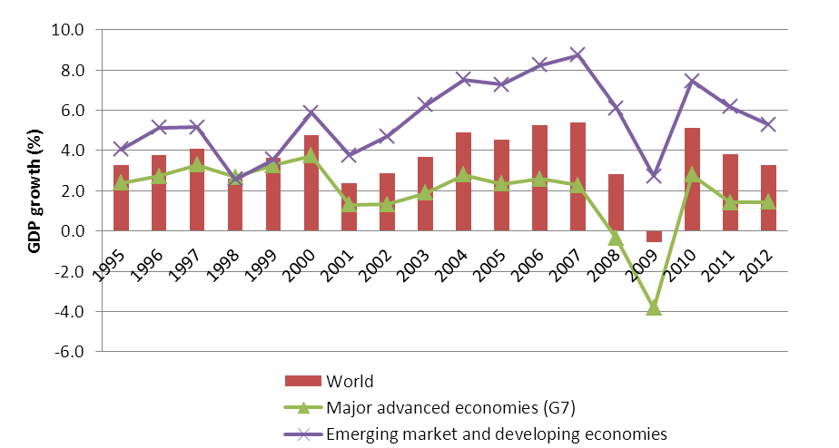
Экономическая ситуация в мире: кризис, спад и занятость
Отчет опубликован в контексте ослабления экономики после глобального экономического кризиса, с резкими различиями между развитыми и развивающимися странами
Среднегодовые темпы экономического роста, 1995-2012 гг.
(ВВП в постоянных ценах)

Slide 19
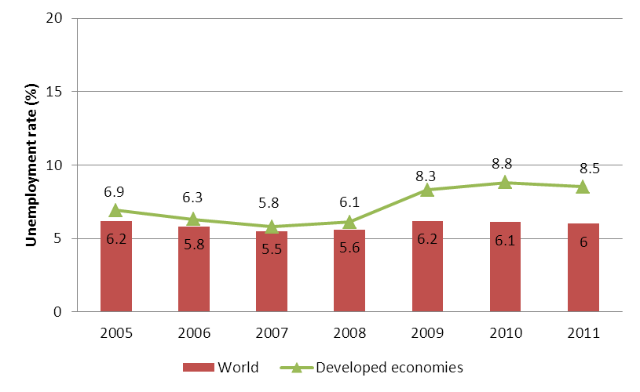
Экономическая ситуация в мире: кризис, спад и занятость
Мировой финансовый кризис привел к значительным негативным последствиям для рынка труда, в том числе повлияв на уровень безработицы, который остается высоким
Совокупный уровень безработицы в мире и развитых странах, 2005–11 (в % от рабочей силы)

Slide 20
Реальная средняя заработная плата
Доклад «Заработная плата в мире» показывает, что:
Замедленное восстановление мировой экономики с 2010 года также отражается на среднемесячной заработной плате, но зарплатные тенденции далеко не одинаковы для всех регионов.
Термин «заработная плата» относится к сумме вознаграждения (до учета налогов и трансфертов) наемных работников (то есть исключает оплату труда работающих не по найму). Глобальные и региональные оценки роста среднемесячной заработной платы рассчитываются как средневзвешенные и измеряются в реальном выражении (т.е. номинальные данные о заработной плате с поправкой на индекс потребительских цен).

Slide 21
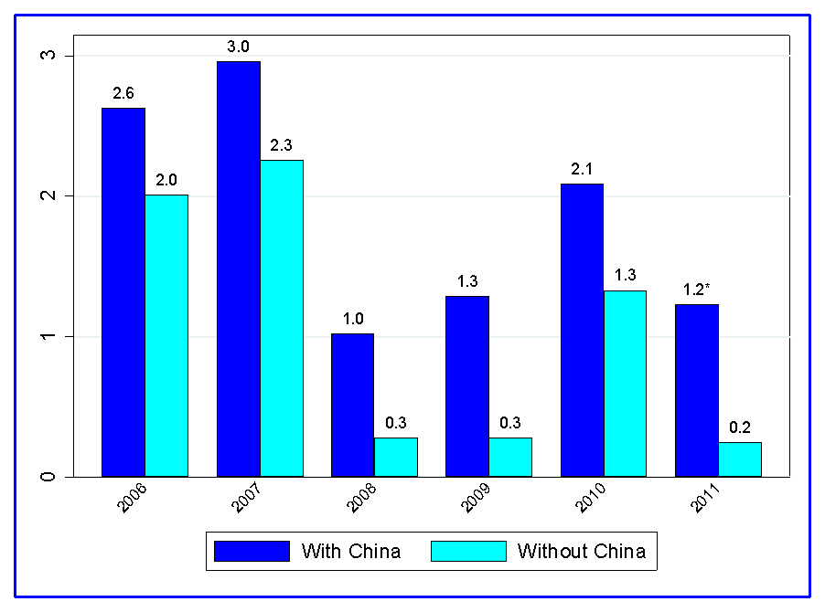
Реальная средняя заработная плата
Среднегодовые темпы роста реальной заработной платы в мире, 2006–11 (%)
* Темпы роста публикуются как «предварительные оценки» (охват составляет около 75 %).
Примечание: Глобальные темпы роста заработной платы рассчитаны как средневзвешенный годовой рост реальной
среднемесячной заработной платы в 124 странах и охватывают 95,3% всех наемных работников в мире
(описание методологии см. в Приложении I).
Источник: Глобальная база данных МОТ по заработной плате.

Slide 22
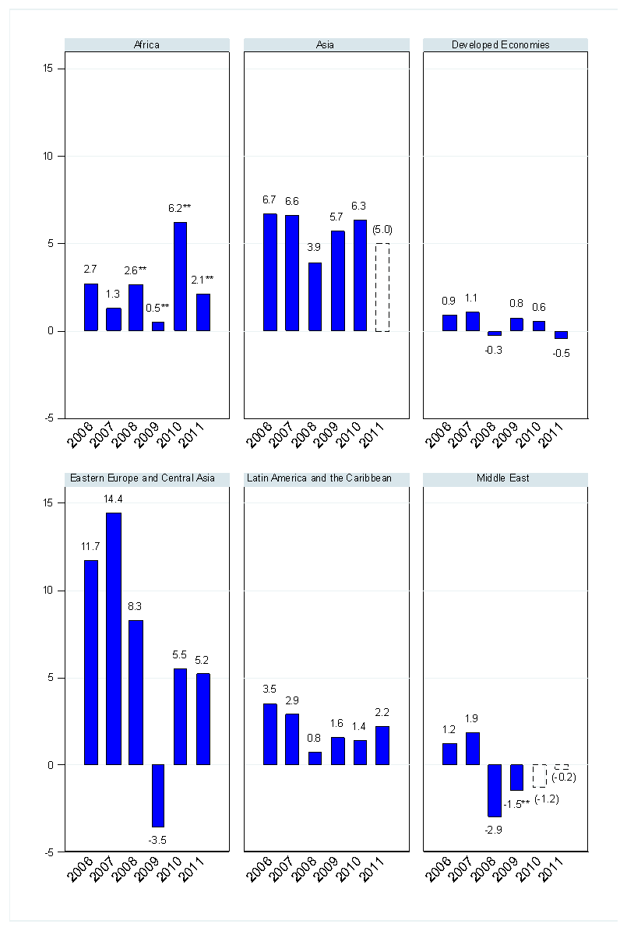
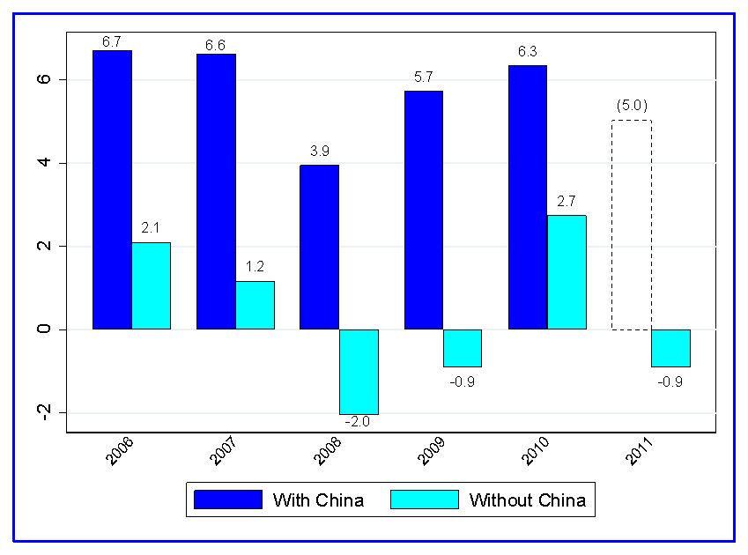
Среднегодовые темпы роста реальной заработной платы по регионам, 2006–11 (%)
Среднегодовой темп роста реальной заработной платы в Азии, 2006–11 (%)
* Темпы роста публикуются как «предварительные оценки» (охват составляет около 75 %).
** Темпы роста публикуются как «приближенные оценки» (охват составляет около 40–74%).
() Темпы роста публикуются, но вероятны их изменения (охват составляет менее 40%).
Примечание: охват и методологию см. в Приложении I.
Источник: Глобальная база данных МОТ по заработной плате.

Slide 23
Реальная средняя заработная плата
Совокупный рост реальной заработной платы по регионам с 2000 г. (индекс: 2000 = 100)
Региональная группа | 2000 |  | 2006 |  | 2007 |  | 2008 |  | 2009 |  | 2010 |  | 2011
Африка | 100,0 |  | 103,9 |  | 105,3 |  | 108,1 | ** | 108,6 | ** | 115,4 | ** | 117,8 | **
Азия | 100,0 |  | 149,0 |  | 158,8 |  | 165,1 |  | 174,6 |  | 185,6 |  | (194,9)
Центральная и Юго-Восточная Европа | 100,0 |  | 204,4 |  | 233,9 |  | 253,4 |  | 244,4 |  | 257,9 |  | 271,3
Развитые страны и ЕС | 100,0 |  | 103,3 |  | 104,5 |  | 104,1 |  | 104,9 |  | 105,5 |  | 105,0
Латинская Америка и Карибский бассейн | 100,0 |  | 105,4 |  | 108,5 |  | 109,3 |  | 111,0 |  | 112,6 |  | 115,1
Ближний Восток | 100,0 |  | 98,3 |  | 100,1 |  | 97,2 |  | 95,8 | ** | (94,6) |  | (94,4)
В мире | 100,0 |  | 112,8 |  | 116,1 |  | 117,3 |  | 118,8 |  | 121,3 |  | 122,7 | *
* Темпы роста публикуются как «предварительные оценки» (охват составляет около 75 %).
** Темпы роста публикуются как «приближенные оценки» (охват составляет около 40–74%).
() Темпы роста публикуются, но вероятны их изменения (охват составляет менее 40%).
Примечание: охват и методологию см. в Приложении I.
Источник: Глобальная база данных МОТ по заработной плате.

Slide 24
Реальная средняя заработная плата
Некоторые предостережения в интерпретации глобальных и региональных тенденций:
Существуют различия в том, как национальные статистические агентства разных стран оценивают заработные платы, и охват данных о заработной плате может варьироваться в разных странах
Использование совокупности данных о заработной плате, в отличие от отслеживания индивидуальных работников, может привести к "эффекту состава": изменению средней заработной платы, потому как во время кризиса низкооплачиваемые работники в первую очередь покидают рынок труда. Это может привести к предвзятости.
Изменения в среднемесячной заработной плате это итог не только изменений в почасовой ставке заработной платы, но и в количестве отработанных часов.

Slide 25
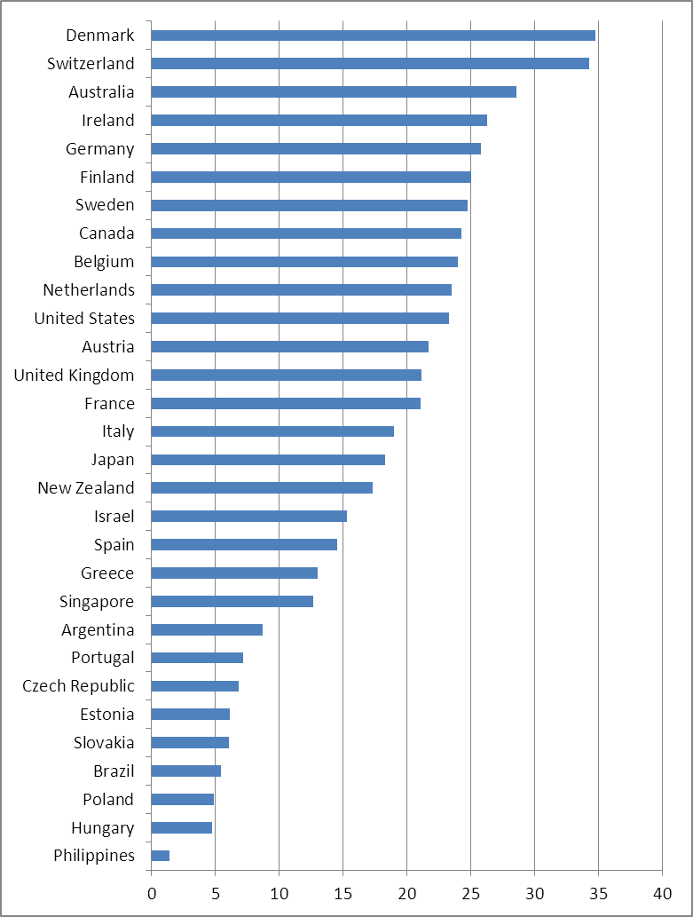
Другие показатели заработной платы: уровень почасовой оплаты труда
Сравнение прямой почасовой оплаты труда в странах мира за отработанное время в обрабатывающей промышленности, 2010 г. (в долларах США)
Источник: Министерство труда США, Бюро статистики труда (БСТ), 2011.

Slide 26
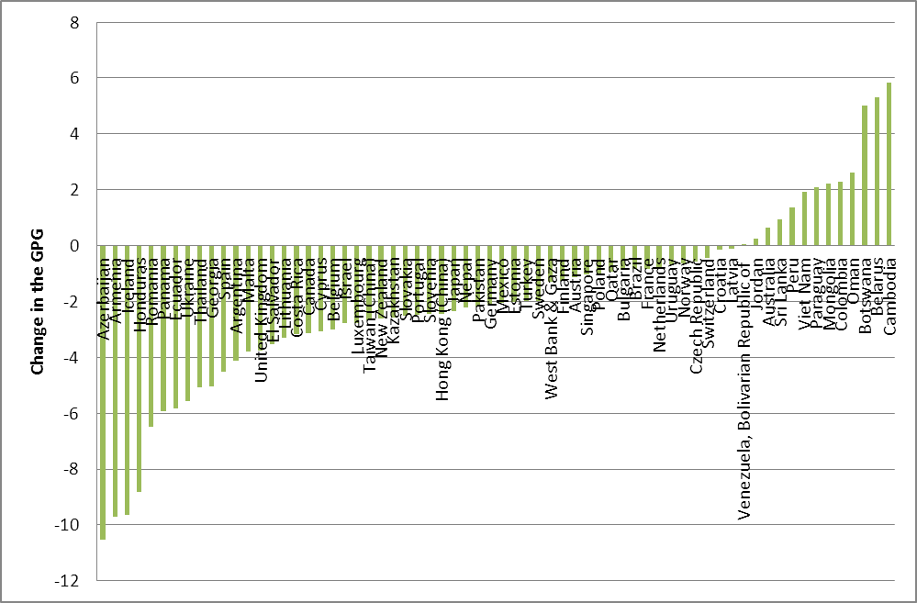
Другие показатели заработной платы: гендерный разрыв в оплате труда
Гендерный разрыв в оплате труда (ГРОТ), 1999–2007 гг. и 2008–11 гг.
Примечание: Гендерный разрыв в оплате труда (ГРОТ) определяется как ГРОТ = ((Em – Ew)/ Em)*100, где Em – средняя заработная плата мужчин, а Ew – средняя заработная плата женщин (см. МОТ, 2012b). Изменение ГРОТ определяется по его среднему значению в период с 2008 по 2011 г. минус среднее значение в период с 1997 по 2000 г. Данные имеются не по всем странам и не за все годы; средние значения за два периода рассчитывались на основе данных, имеющихся за оба периода по каждой стране.
Источник: Глобальная база данных МОТ по заработной плате

Slide 27
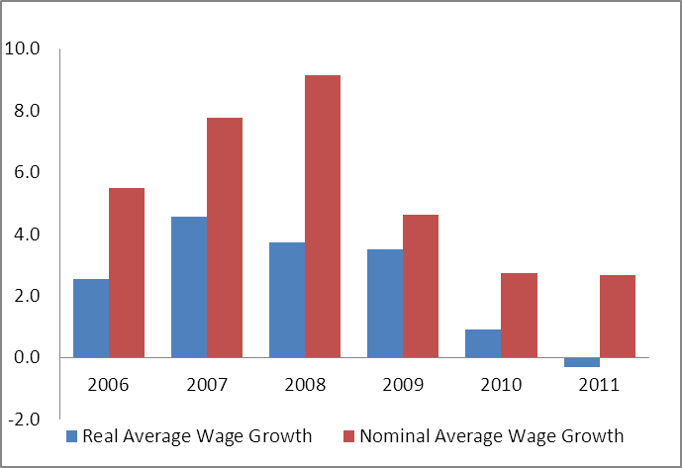
Другие показатели заработной платы: минимальная оплата труда
Рост минимальной оплаты труда в странах с развитой экономикой, 2006–11 гг.
Примечание: с учетом невзвешенного простого среднего значения расчетных темпов роста реальной и номинальной минимальной заработной платы в 26 странах с развитой экономикой.
Источник: Глобальная база данных МОТ по заработной плате.

Slide 28
Часть II
Сокращение доли трудовых доходов и справедливый рост

Slide 29
Основные выводы и аргументы
Что произошло? Доля трудовых доходов имеет тенденцию к снижению и в развитых, и в развивающихся странах
Почему? Множество факторов сыграли свою роль, но изменения в политике (в направлении дерегулирования и финанциализации), а также глобализация являются особенно важными. Эти изменения способствовали ослаблению переговорной власти работников
Экономические последствия? Падение доли трудовых доходов обычно приводит к снижению экономического роста страны с некоторыми исключениями (например, Китай), но в глобальном масштабе это не является жизнеспособным вариантом
Что делать? "Восстановление равновесия" необходимо на национальном и глобальном уровнях, что требует укрепления рынка труда и социальной защиты, а также налогообложения и финансового регулирования

Slide 30
1. Что произошло? Доля трудовых доходов продолжает падать … Скорректированная доля трудового дохода в развитых странах, Германии, США и Японии, 1970–2010 гг.

Slide 31
1. Что произошло? Тенденции к снижению связаны с увеличением разрыва между заработной платой и производительностью …
Динамика роста средней заработной платы и производительности труда в странах с развитой экономикой (индекс: 1999 = 100)

Slide 32
2. Почему? Какие факторы влияют на динамику доли трудовых доходов?
Технический прогресс
 |  |  | Финанциализация
Переговорная позиция труда
Глобализация
Функциональное распределение дохода
Институты рынка труда

Slide 33
2. Почему? Разложение динамики средней скорректированной доли трудовых доходов в период с 1990/94 гг. по 2000/04 гг.
Развитые экономики
Развивающиеся экономики

Slide 34
3. Экономические последствия? Макроэкономическое влияние долей функционального распределения дохода

Slide 35
3. Экономические последствия? Тенденции влияния сокращения доли трудовых доходов на 1% на конечное потребление товаров и услуг, инвестиции и чистый экспорт

Slide 36
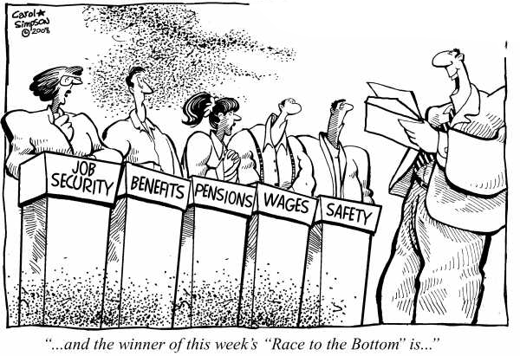
3. Экономические последствия? Недолгосрочные способы борьбы с падением внутреннего спроса
1) Кредитозависимый рост(например, США)
Дисбаланс
В конце концов придется выплатить долг
2) Экспортозависимый рост (например, Германия, Китай)
Создает глобальную гонку вниз и политику разорения соседей

Slide 37
Часть III
Выводы в отношении справедливого роста

Slide 38
4. Что можно сделать? Всемирный призыв к «восстановлению баланса» для справедливого и устойчивого роста
Восстановление взаимосвязи между заработной платой и производительностью труда
Координация мер политики (включая глобальный уровень)
Укрепление существующих институтов
За пределами рынка труда
Финансовое регулирование
Налогообложение и социальное обеспечение
Для развивающихся стран
Распространение мер политики на других работающих (самозанятые и неформальные)
Повышение производительности труда
Внедрение систем социальной защиты

